Slide 1
State Pattern
Tên và phân loại
Tên: State
Phân loại: Behavioral

Slide 2
State Pattern
Mục đích, ý nghĩa
Mẫu State có thể coi như phiên bản động của mẫu stratecgic. Khi thay đổi trạng thái đối tượng có thể thay đổi hành vi của nó bằng cách chuyển qua thao tác khác. Điều này có thể dễ dàng đạt được bằng cách thay đổi subclass của nó.
State là mẫu thiết kế cho phép một đối tượng thay đổi các hành vi của nó khi các trạng thái bên trong của nó thay đổi. Đối tượng sẽ xuất hiện để thay đổi các lớp của nó.
Bí danh
Không có.

Slide 3
State Pattern
Motivation
Mẫu State được sử dụng nhiều trong các ứng dụng game. Khi trạng thái của game thay đổi thì cũng dẫn đến thay đổi các thao tác và ngữ cảnh.

Slide 4
State Pattern
Khả năng ứng dụng
Mỗi hành vi của đối tượng phụ thuộc vào trạng thái, khi trạng thái thay đổi thì hành vi thay đổi.
Trong môi trường ứng dụng lớn, có nhiều trạng thái và nhiều qui định cho mỗi trạng thái thì ta thường viết mỗi trạng thái rời ra thành từng lớp riêng biệt.

Slide 5
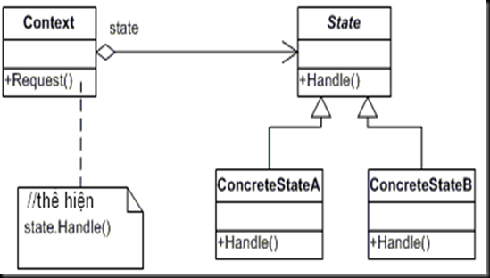
State Pattern
Cấu trúc
Context (Account)
- Định nghĩa giao diện mà đối tượng khách quan tâm
- Duy trì một thể nghiệm của một lớp ConcreteState mà định nghĩa trạng thái hiện tại
State (State)
- Định nghĩa một giao diện cho việc đóng gói hành vi kết hợp với trạng thái đặc biệt của Context.
Concrete State (RedState, SilverState, GoldState)
- Mỗi lớp con cài đặt một hành vi kết hợp với một trạng thái của Context.

Slide 6
State Pattern
Sự cộng tác
Ủy nhiệm hàm Context gửi trạng thái cụ thể yêu cầu cho các đối tượng ConcreteState.
Một context có thể truyền nó như đối số cho các đối tượng State xử lý các yêu cầu.
Client có thể cấu hình context với các đối tượng State
Context hoặc ConcreteState có thể quyết định trạng thái tiếp theo.
Notes:
s

Slide 7
State Pattern
Các hệ quả mang lại
Giảm bớt rắc rối trong quá trình xử lý các sự kiện.
Dễ dàng chỉnh sửa trong quá trình lập trình.
Những đối tượng state có thể được chia sẻ. Hệ thống sử dụng các đối tượng state chia sẽ nhằm làm tang tính linh hoạt, dễ nâng cấp và thay đổi sau này.

Slide 8
State Pattern
Chú ý liên quan đến việc cài đặt
Trong game thường áp dụng State pattern với Enum, Switch – Cases để hiện thực.
Các đối tượng State thường là các Singleton.

Slide 9
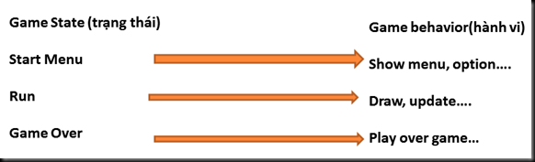
State Pattern
Hệ thống thực tế đang sử dụng
Trong game khi game đang ở trạng thái run thì chương trình sẽ thực hiện Draw và update liên tục.

Slide 10
State Pattern
Mẫu liên quan
Mẫu Flyweight: giải thích khi nào các đối tượng State có thể được phân tách và được phân tách như thế nào.

Slide 11
State Pattern
Demo
Mô tả bài toán:
Chương trình mô phỏng remote điều khiển tivi. Khi tivi đang ở trạng thái on mà ta bấm nút nguồn thì tivi sẽ tắt ngược lại nếu tivi đang ở trạng thái tắt khi nhấn nút nguồn thì tivi sẽ được bật lên.

Slide 12
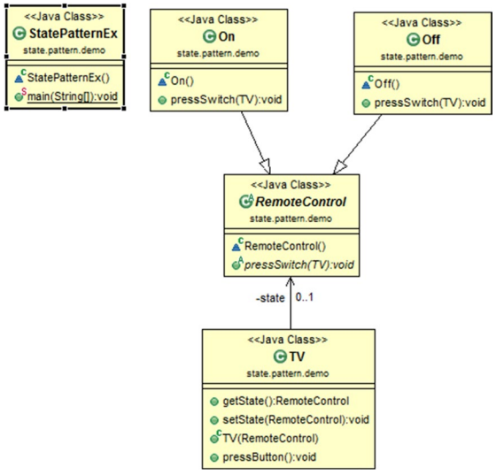
State Pattern
Demo
Sơ đồ UML
Context (Account) RemoteControll.
ConcreteState là class On, Off
State (State) là class TV

Slide 13
State Pattern
Demo
Mã nguồn
abstract class RemoteControl {
public abstract void pressSwitch(TV context);
}
class Off extends RemoteControl {
@Override
public void pressSwitch(TV context) {
System.out.println("I am Off .Going to be On now");
context.setState(new On());
}
}

Slide 14
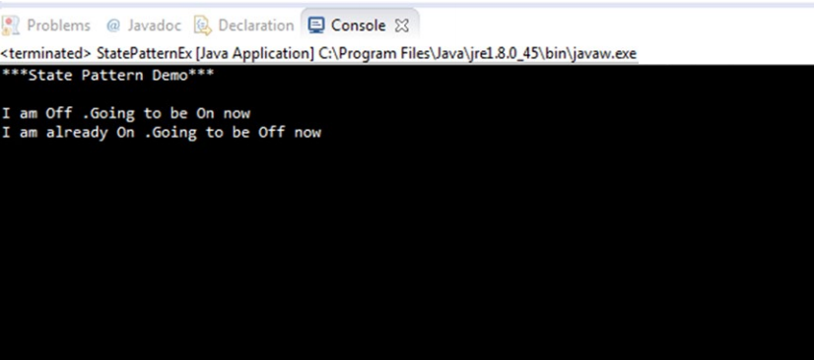
State Pattern
Demo
Kết quả

